Slide 1
СОЦІАЛЬНО- ЕКОНОМІЧНИЙ АНАЛІЗ КАМ’ЯНСЬКОЇ ОТГ
Жанна Соловйова
Радниця з питань регіонального розвитку Закарпатського РО 6 травня 2020р.

Slide 2
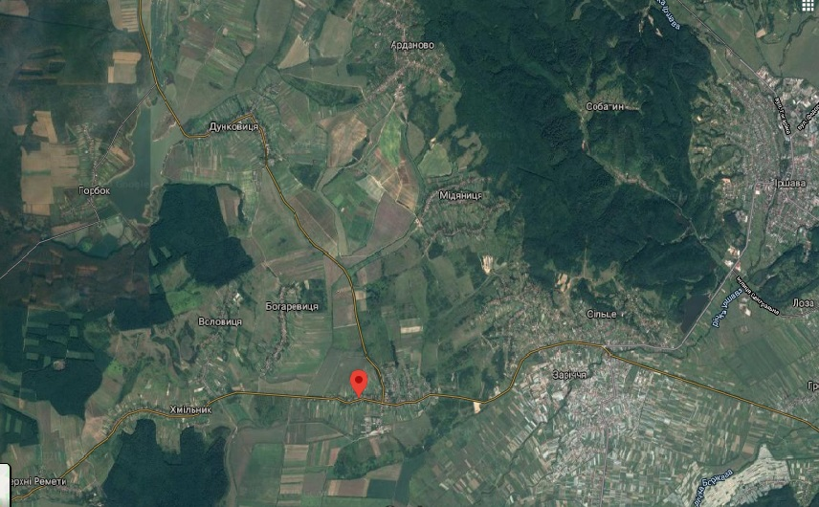
Відстань населених пунктів до центру громади
Арданово
8,4 км
Дунковиця
5,9 км
Мідяниця
5 км
Воловиця
Богаревиця
Сільце
4,7 км
4,6 км
4,6 км
Хмільник
Кам’янське
3,5км
Рис.1. Відстань населених пунктів до центру громади

Slide 3
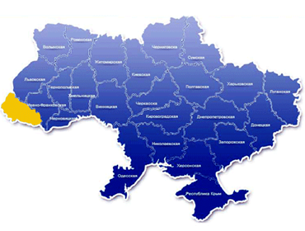
Регіональний контекст
Закарпатська область:
-на півночі межує з Львівською обл.,
на сході з Івано-Франківською обл.
на півдні - з Румунією,
на південному заході - з Угорщиною,
на заході зі Словаччиною,
на північному заході з Польщею.
Рис.2. Розташування Закарпатської області на території України

Slide 4
Порівняльна характеристика окремих показників соціально-економічного потенціалу Закарпатської області з іншими областями України
Більшість жителів Закарпатської обл. проживає у сільській місцевості - 62,9 %
У Івано-Франківській області цей показник складає 57,4 %.
Рис.3. Порівняння окремих показників соціально-економічного потенціалу Закарпатської та Івано-Франківської областей України, %

Slide 5
Порівняльний аналіз громади, району та області
Табл.1. Порівняльний аналіз Кам’янської ОТГ, Іршавського району та Закарпатської області
Регіони | Площа, км² | Площа у % до загальної площі/району/області | Населення, осіб | Населення у % до загального населення/району/ області | Густота населення, чол./км²
Кам’янська ОТГ | 71,58 | 7,58 | 9447 | 9,41 | 131,57
Іршавський район | 944.47 | 7,39 | 100 415 | 7,99 | 106,3
Закарпатська область | 12777 | 0,96 | 1255721 | 0,60 | 98,28

Slide 6
Порівняння Кам’янської ОТГ з громадами-сусідами
Табл.2.Порівняльна характеристика Кам’янської ОТГ із Зарічанською ОТГ
Показники | 2020 рік
 | Кам’янська ОТГ | Зарічанська ОТГ
Територія, км² | 71,58 км ² | 41.54 км ²
Населення | 9447 | 8363
Зайняте населення, тис.осіб | ? | ?
Середня заробітна плата, грн | ? | ?
Сильна сторона, що надає перевагу у розвитку | Вигідне географічне розташування | Розвинена галузь вантажних перевезень Розвинена галузь сільського господарства

Slide 7
Населення
Табл.3.Чисельність населення Кам’янської ОТГ у 2015-2019 рр., осіб
Території | 2015 | 2016 | 2017 | 2018 | 2019
Арданово | 1578 | 1615 | 1 498 | 1523 | 1528
Дунковиця | 798 | 847 | 788 | 796 | 810
Мідяниця | 848 | 869 | 818 | 819 | 826
Кам’янське | 1510 | 1517 | 1 510 | 1515 | 1523
Богаревиця | 501 | 498 | 505 | 503 | 502
Воловиця | 212 | 210 | 208 | 213 | 214
Хмільник | 826 | 834 | 843 | 839 | 841
Сільце | 3160 | 3148 | 3 145 | 3146 | 3203
Кам’янська ОТГ | 9433 | 9538 | 9 315 | 9354 | 9 447
Рис.5. Питома вага населення кожного населеного пункту у загальній чисельності населення Кам’янської ОТГ у 2019р., %
Рис.4. Динаміка чисельності населення Кам’янської ОТГ у 2015-2019рр.

Slide 8
Населення по віку
Табл.4. Розподіл населення за віком у населених пунктах громади станом на 2017 рік
Показники | Арданово | Дунковиця | Мідяниця | Кам’янське | Богаревиця | Воловиця | Хмільник | Сільце | Всього
Населення у віці:
Молодшому за працездатний | 292 | 147 | 213 | 485 | 146 | 47 | 182 | 729 | 2241
Працездатному | 1011 | 507 | 468 | 789 | 300 | 128 | 528 | 1656 | 5387
Старшому за працездатний | 195 | 134 | 137 | 236 | 59 | 33 | 133 | 760 | 1687
Діти дошкільного віку | 113 | 43 | 74 | 180 | 461 | 12 | 71 | 253 | 792
Діти шкільного віку | 179 | 104 | 139 | 305 | 100 | 35 | 111 | 476 | 1449
Рис.6. Розподіл населення за віком у населених пунктах громади станом на 2017 рік

Slide 9
Населення по віку
Рис.7. Розподіл населення за віком у населених пунктах громади станом на 2019 рік

Slide 10
Прогноз чисельності населення на 2025 р.
9293
Рис.8.Прогноз чисельності населення Кам’янської ОТГ на 2025р.

Slide 11
Прогнозна динаміка показника природного приросту населення на 2025 рік
+107,5
-88
Рис.9.Прогнозна динаміка показника природнього приросту населення Кам’янської ОТГ на 2025р.

Slide 12
Прогнозна динаміка збільшення/зменшення кількості населення в громаді на 2025 рік
* Прогнозована динаміка
-178
Рис.10.Прогнозна динаміка збільшення/зменшення кількості населення Кам’янської ОТГ на 2025р.

Slide 13
Економіка громади Доходи бюджету
Табл.5. Доходи бюджету, тис. грн.
Показники | 2018 рік | 2019 рік
Єдиний податок з юридичних осіб | 314063 | 572426
Єдиний податок з фізичних осіб | 1219416 | 1150070
Плата за землю | 921355 | 1009776
Податок на нерухомість | 112337 | 371049
Акцизний збір | 2679669 | 1964529
Інше | 39363 | 26141
Всього | 5286203 | 5093991
Рис.11. Доходи бюджету 2018-2019рр.

Slide 14
Економіка громади Структура доходів Кам’янської ОТГ
Доходи Кам'янської ОТГ складаються з:
власних доходів (53,27%)
субвенцій з державного бюджету місцевим бюджетам (41,06%)
дотації (5,67%).
Рис.12. Структура доходів бюджету Кам’янської ОТГ без врахування офіційних трансфертів у 2019 році, %

Slide 15
Суб’єкти господарювання Кам’янської ОТГ
Табл.6. Кількість діючих суб’єктів господарювання у Кам’янській ОТГ
 | Арданівська с/р | Кам’янська с/р | Сілецька с/р | ВСЬОГО
Юридичні особи | 21 | 14 | 17 | 52
Фізичні особи | 70 | 60 | 64 | 194
Громадські організації | 2 | - | - | 2
Релігійні організації | 3 | 5 | 1 | 9
ПРОМИСЛОВІСТЬ:
ТзОВ «КИФА»
ТОВ «АҐРОФЕРТ»
ТОВ «АРДАНБУД»
ТзОВ «УКРАЇНА»
ТзОВ «ГРОНО»
ТОВ «СІЛАН»
ТОВ «ПАРТЕР ІР»
ТОВ «МІЛКОР»
СІЛЬСЬКЕ ГОСПОДАРСТВО:
ФГ «КЕНЕЗ»
ФГ «АМУР ІР»
ФГ «МОЧАР ІР»
ФГ «ЛАН ІР»
ФГ «УСТИЧ»

Slide 16
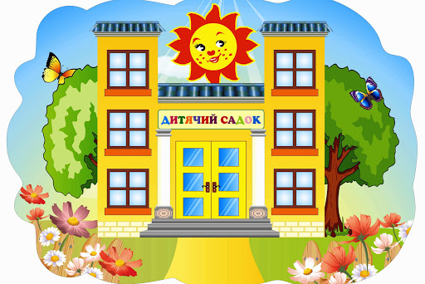
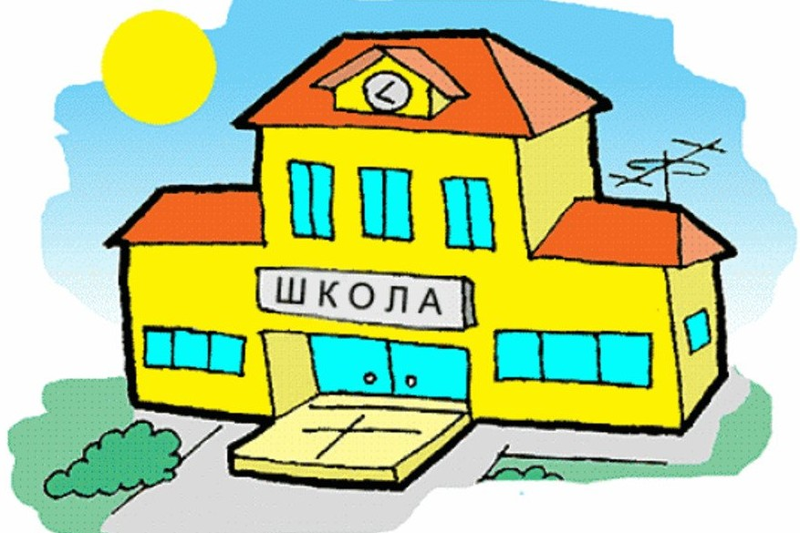
Дошкільні та загальноосвітні навчальні заклади
8 одиниць дошкільних закладів
9 одиниць загальноосвітніх навчальних закладів
Рис.13. Дошкільні та загальноосвітні навчальні заклади

Slide 17
Дошкільні навчальні заклади
Табл.7. Перелік та опис дошкільних закладів
№ п/п | Назва та місце розміщення | Рік побудови чи капремонту | Проектна потужність | Наповненість | Основна проблема
 | Арданівський дошкільний навчальний заклад (ясла-садок) загального розвитку Арданівської сільської ради Іршавського району Закарпатської області | 1960 | 60 | 100 | Потрібно провести реконструкцію та приміщення з метою розширення ДНЗ
2. | Богаревицький дошкільний навчальний заклад (дитячий садок) загального розвитку Кам`янської сільської ради Іршавського району Закарпатської області | Заснований в 1953 році | - | 15 | 1.Пожежна сигналізація дитячого садочка 2.Газифікація 3.Заміна огорожі садочка. 4.Заміна ліжок
3. | Воловицький дошкільний навчальний заклад (дитячий садок) загального розвитку Кам`янської сільської ради Іршавського району Закарпатської області | - | - | -
4. | Дунковицький дошкільний навчальний заклад (ясла-садок) загального розвитку Арданівської сільської ради Іршавського району Закарпатської області | - | - | - | -

Slide 18
Дошкільні навчальні заклади
Продовження Табл.7. Перелік та опис дошкільних та шкільних закладів
№ п/п | Назва та місце розміщення | Рік побудови чи капремонту | Проектна потужність | Наповненість | Основна проблема
5. | Сілецький дошкільний навчальний заклад №1 (ясла-садок) загального розвитку Сілецької сільської ради Іршавського району Закарпатської області | Засновано у 1968 році | - | 46 | 1.Фасад будівлі. 2.Зробити капітальний ремонт деяких групових приміщень. 3.Заміна внутрішніх міжкімнатних дверей. 4.Заміна дитячих шкафчиків. 5.Закупити газонокосарку.
6. | Сілецький дошкільний навчальний заклад№2 (ясла-садок) загального розвитку Сілецької сільської ради Іршавського району Закарпатської області | Засновано у 1984 році | - | 50 | 1.Капітальний ремонт даху старої будівлі. 2.Добудова спальної кімнати для ясельної групи. 3. Ремонт опалювальної системи . 4. Ремонт огорожі навколо території закладу.
7. | Кам'янський дошкільний навчальний заклад (ясла-садок) загального розвитку Кам`янської сільської ради Іршавського району Закарпатської області | - | - | - | -
8. | Хмільницький дошкільний навчальний заклад (ясла-садок) загального розвитку Кам`янської сільської ради Іршавського району Закарпатської області | - | - | - | -

Slide 19
Загальноосвітні навчальні заклади
Табл.8. Перелік та опис загальносвітніх навчальних закладів
№ п/п | Назва та місце розміщення | Рік побудови чи капремонту | Проектна потужність | Наповненість | Основна проблема
1. | Арданівська загальноосвітня школа І-ІІІ ступенів Іршавської районної ради Закарпатської області | - | - | - | -
2. | Воловицька загальноосвітня школа І ступенів Іршавської районної ради Закарпатської області | 1942 рік | - | 12 учнів | 1.Заміна даху 2.Заміна вікон 3.Водопостачання 4.Облаштування спортивного майданчика 5.Заміна пічного опалення 6.Утеплення фасаду
3. | Дунковицька загальноосвітня школа І-ІІ ступенів Іршавської районної ради Закарпатської області | 1962 рік | - | 81учень | 1. Оновлення застарілих меблів. 2. Придбання для початкових класів матеріально-технічного забезпечення. 3. Потребуєтьсяз аміна вікон у їдальні, у біологічному кабінеті та у спортзалі. 4. Заміна електропроводки. 5. Капітальний ремонт спортивного майданчику. 6. Утеплення фасаду. 7. Заміна паркану біля школи
4. | Сілецька загальноосвітня школа І-ІІІ ступенів Іршавської районної ради Закарпатської області: | Побудована в 1920 році. Сучасний корпус введений в експлуатацію у вересні 1985 року | 750 учнівських місць | 500 учнів | 1.Здійснити заходи з енергозбереження; 2.Заміна електропроводки (частково на третьому поверсі) 3.Облаштування внутрішніх туалетів. 4.Придбання шкільного автобуса для перевезення учнів. 5.Переоснащення та оновлення сучасними засобами навчання кабінетів фізики, хімії, географії, біології, математики ,української мови та літератури , іноземної мови. 6. Реконструкція спортивних майданчиків та облаштування шкільного подвір’я(встановлення бруківки ). 7.Виготовлення державного акту на право власності шкільної земельної ділянки. 8. Огородження території навчального закладу.

Slide 20
Загальноосвітні навчальні заклади
Продовження Табл.8. Перелік та опис загальносвітніх навчальних закладів
№ п/п | Назва та місце розміщення | Рік побудови чи капремонту | Проектна потужність | Наповненість | Основна проблема
5. | Cілецька загальноосвітня школа І-ІІ ступенів Іршавської районної ради Закарпатської області: | В серпні 1970 року У 1972 року завершено будівництво другого корпусу | - | 136 учнів | 1.Заміна дверей в основному корпусі для класних приміщень (8 шт.) 2.Відвод води від основного корпусу та підвальних приміщень 3.Облагородження шкільної території бруківкою. 4. Заміна комп’ютерного обладнання в комп’ютерному класі.
6. | Кам'янська загальноосвітня школа І-ІІІ ступенів Іршавської районної ради Закарпатської області | Прийнята в експлуатацію 1974 року | - | 282 учнів | 1.Реконструкція будівлі школи: утеплення фасадів, заміна вікон коридорів ІІ поверху, заміна вікон спортзалу. 2.Придбання сучасної комп’ютерної техніки. 3.Забезпечення окремих кабінетів шкільними меблями та приладдям. 4 Придбання наочності, макетів та пневматичної зброї для використання під час вивчення предмету « Захист Вітчизни»,облаштування сучасних кабінетів фізики, хімії, біології, створення кабінетів географії, української мови, іноземної мови, придбання інтерактивних навчальних комплексів. 5.Придбання шкільного автобуса. 6.Створення кабінету інформатики для учнів початкових класів. 7.Створення кабінету інформатики для учнів початкових класів; 8.Створення матеріально–технічної бази для інклюзивного навчання. 9.Завершити благоустрій шкільної території, поставити огорожу. 10. Заміна даху шкільної котельні. 11.Спортивний майданчик із штучним покриттям. 12. Ігровий майданчик для молодших школярів. 13. свердловина для безперервного водопостачання. 14.Забезпечення шкільної бібліотеки, навчальних кабінетів мультимедійними засобами навчання, науково-методичною літературою.

Slide 21
Загальноосвітні навчальні заклади
Продовження Табл.8. Перелік та опис загальносвітніх навчальних закладів
№ п/п | Назва та місце розміщення | Рік побудови чи капремонту | Проектна потужність | Наповненість | Основна проблема
7. | КЗСО ІІ ступеня Мідницька гімназія Іршавської районної ради Закарпатської області | 1825 почалося будівництво приміщення. 1953 році перетворено на семирічну. 1964 році закінчено будівництво ще двох класних приміщень. 2018 році школу перейменовано на Комунальний заклад середньої освіти ІІ ступеня «Мідницька гімназія» |  | 110 учнів | 1.Зовнішня штукатурка школи 2.Заміна дверей у школі 3.Заміна паркану навколо школи 4.Облаштувати шкільне подвір’я.
8. | Хмільницька загальноосвітня школа І-ІІ ступенів Іршавської районної ради Закарпатської області | Побудована в 1890 році1 1970 році добудували ще 4 приміщення. |  | 121 учень | 1.Добудова шкільного приміщення. 2.Відсутність спортивного та актового залу. 3.Пробурити свердловину . 4.Упорядкувати подвір’я. 5.Привести до ладу огорожу шкільного подвір’я.
9. | Богаревицька загальноосвітня школа І ступенів Іршавської районної ради | Збудована у 1936 році |  | 33 учні | 1.Водопостачання 2.Заміна вікон. 3.Утеплення фасаду. 4.Заміна пічного опалення. 5.Придбання інвентаря для класних приміщень (шкільні меблі).

Slide 22
Містобудівні документи
Табл.9.Наявність містобудівних документів у Кам’ янській ОТГ
№ п/п | Назва населеного пункту | Наявність опорного плану | Генеральний план | План зонуван-ня | Деталь- ний план | Історико-арітект. опорний план | Примітки
1. | Арданово | + | 1971 | - | * | - | Рішення №150 від 15.02.2013 року 16 сесія 6 скликання
2. | Дунковиця | + | 1975 | - | * | - | Рішення №151 від 15.02.2013 року 16 сесія 6 скликання
3. | Мідяниця | + | 1975 | - | * | - | Рішення №152 від 15.02.2013 року 16 сесія 6 скликання
4. | Кам’янське | + | 1971 | - | * | - | Рішення №262 від 26.04.2013 року 15 сесія 6 скликання
5. | Богаревиця | + | 1980 | - | * | - | Рішення №264 від 26.04.2013 року 15 сесія 6 скликання
6. | Воловиця | + | 1980 | - | * | - | Рішення №265 від 26.04.2013 року 15 сесія 6 скликання
7. | Хмільник | + | 1978 | - | * | - | Рішення №263 від 26.04.2013 року 15 сесія 6 скликання
8. | Сільце | + | 2003 | - | * | -

Slide 23
Охорона здоров’я, культура та спорт в ОТГ
Табл.10.Охорона здоров’я, культура та спорт у Кам’ янській ОТГ
Охорона здоров’я | Культура | Спорт
Медичну допомогу населенню на первинному рівні надають: 5 амбулаторій загальної практики сімейної медицини, які розташовані в селах Кам’янське, Хмільник, Арданово, Дунковиця, Сільце; 2 фельдшерсько-акушерські пункти, які розташовані в селах Мідяниця та Богаревиця. В даних медзакладах працює 21 медичних працівників та 5 інших працівників. | Мережа закладів культури на даний час включає 7 установ культури: 2 будинки культури, які знаходяться в селах Кам’янське та Сільце, 5 сільських закладів клубного типу, які знаходяться в селах Хмільник, Богаревиця, Арданово, Дунковиця, Мідяниця. В даних закладах працює 7 працівників; 5 бібліотек, в яких працює 5 осіб; 1 дитяча школа мистецтв с. Сільце, в якій працюють 18 вчителів та один інший працівник та навчається 210 учнів. | На території ОТГ є: 2 спортивні майданчики зі штучним покриттям в с.Арданово, с.Сільце.

Slide 24
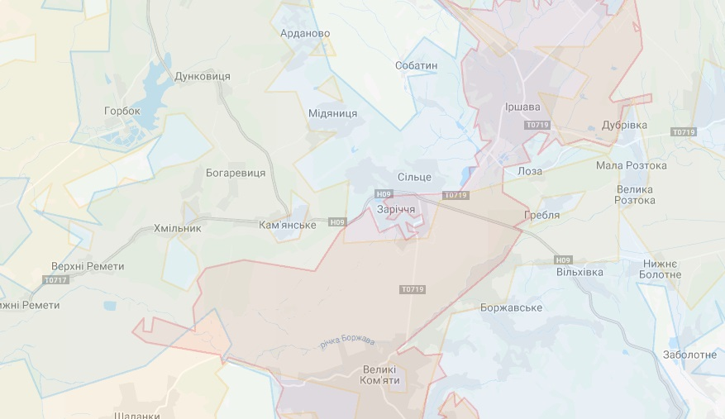
Мережа 4G-Інтернет
Рис.14. Охоплення території Кам’янської ОТГ мережею 4G-Інтернет

Slide 25
ДЯКУЄМО!

